Slide 1
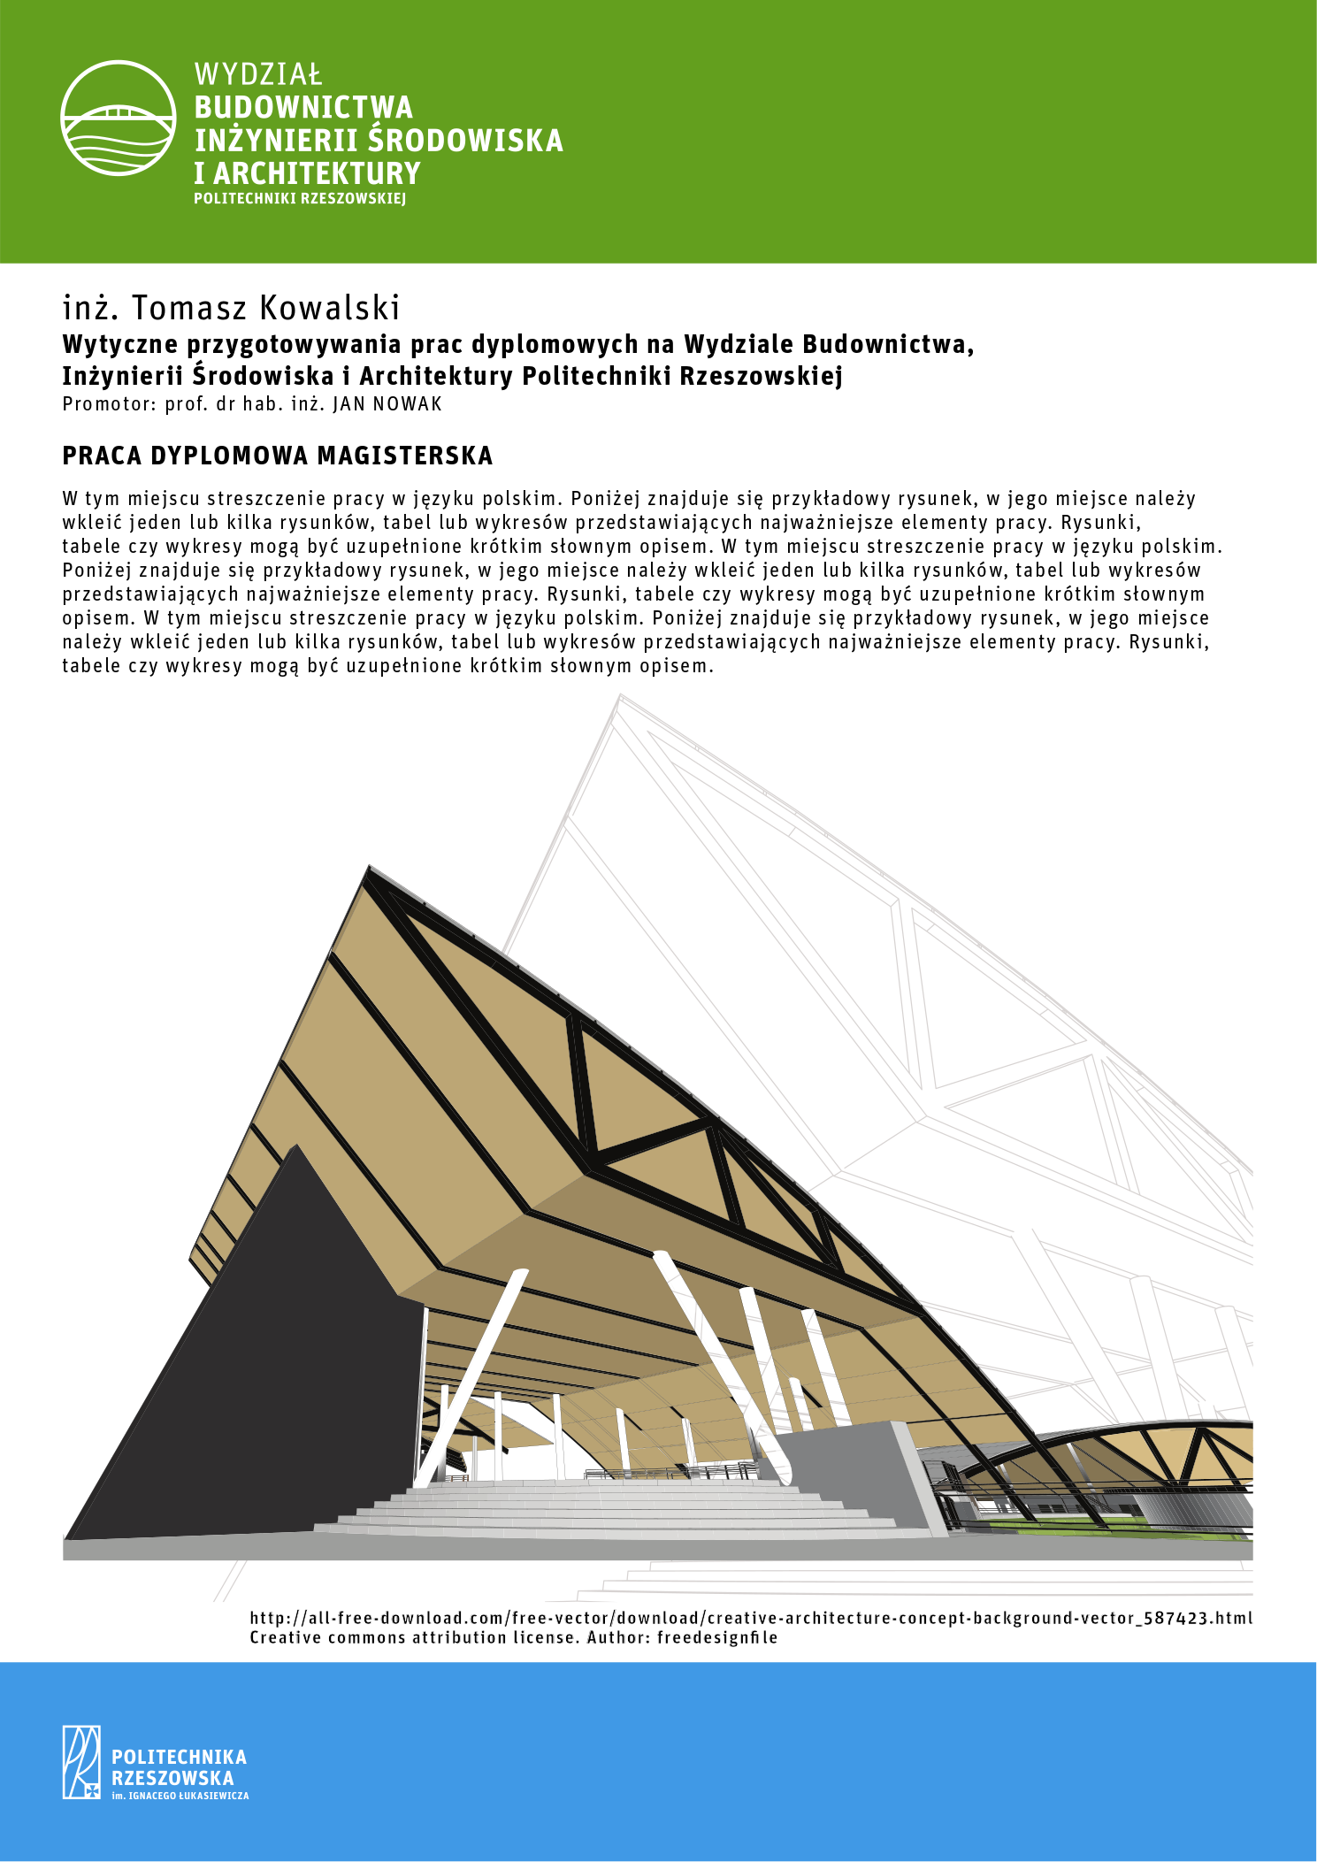
Rys. 2. Schemat układu do frakcjonowania
inż. Karolina Świder
Ocena stabilności wody wodociągowej
Promotor: dr hab. inż. Dorota Papciak, prof. PRz
PRACA DYPLOMOWA MAGISTERSKA
Celem pracy była ocena stabilności wody wodociągowej w Rzeszowie z ZUW w Zwięczycy. W pracy dokonano analizy jakości wody po 24h i 72h w instalacji doświadczalnej. Opracowano wyniki, obliczono zawartość substratów pokarmowych oraz indeksu Langeliera. Woda po opuszczeniu instalacji doświadczalnej charakteryzowała się zmienionymi parametrami w stosunku do wody dopływającej.
W wyniku retencji wody w instalacji zaobserwowano wzrost mętności, zawartości związków organicznych(OWO, utlenialność, absorbancjaUV), niewielki wzrost azotynów i azotanów przy niezmiennej zawartości azotu amonowego. Jednocześnie nastąpiło obniżenie zawartości związków chloru (całkowitego i wolnego).
Parametry bakteriologiczne również uległy pogorszeniu, nastąpił wzrost liczby bakterii.
Zmiany parametrów wody opuszczającej instalację doświadczalną pokazują, że woda nie jest stabilna.
.Wykres 1. Zmiana mętności wody w instalacji doświadczalnej po upływie 24 i 72 godzinach
Wykres 4. Wzrost bakterii psychrofilnych po 24 i 72h
Wykres 2. Zmiana stężenia sumy azotu wody w instalacji doświadczalnej po upływie 24 i 72 godzinach
Wykres 3. Zmiana stężenia fosforanów w wodzie w instalacji doświadczalnej po upływie 24 godzinach
Wykres 5. Wzrost bakterii po 24 i 72 godzinach

